Slide 1
Tugas pertama
Operator perbandingan
Operator penugasan
Operator logika
Operator bitwise
Operator tenary

Slide 2
Silahkan kerjakan sesuai intruksi dalam file PPT ini.
Cara pengumpulan tugas:
Buat akun github
Upload file PPT hasil kalian mengerjakan tugas didalam PPT ke akun github
Kirim link akun github kalian pada slot pada classroom yang telah disediakan

Slide 3
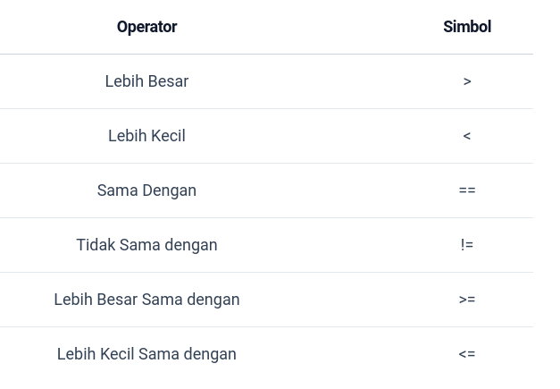
Operator perbandingan
Operator ini digunakan untuk membandingkan dua buah nilai. Operator ini juga dikenal dengan operator relasi dan sering digunakan untuk membuat sebuah logika atau kondisi.

Slide 4
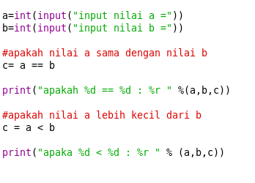

Contoh program

Slide 5
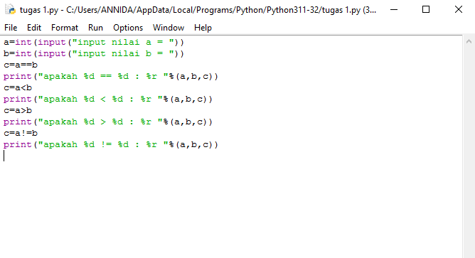
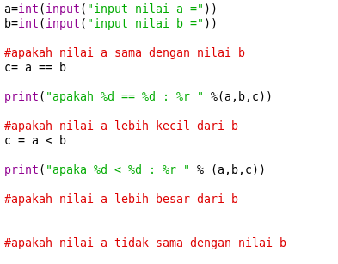
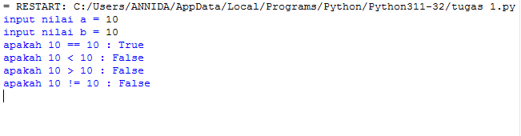
Tugas latihan

Slide 6
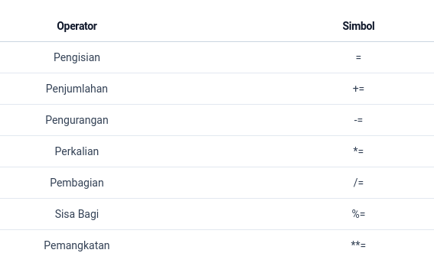
Operator Penugasan
Operator ini berfungsi untuk memberi tugas pada suatu variabel
contoh:
a=25
Variabel a di beri tugas untuk menampung nilai 25

Slide 7

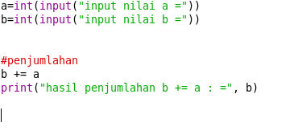
Contoh program

Slide 8
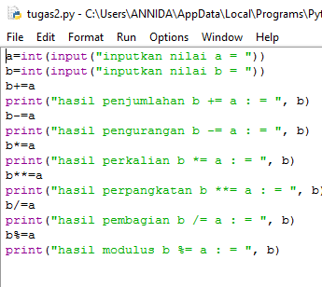
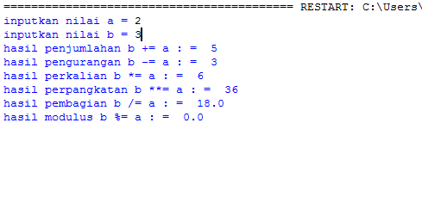
Tugas latihan

Slide 9
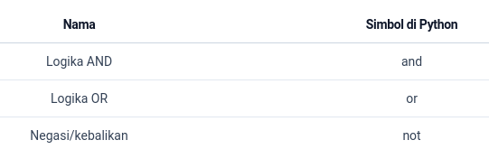
Operator logika
Operator logika digunakan untuk membuat operasi logika, seperti logika AND, OR, dan NOT

Slide 10
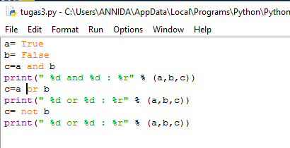
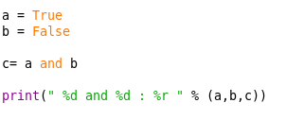
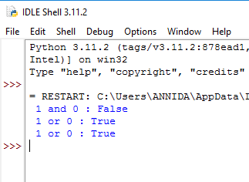
Tugas latihan

Slide 11
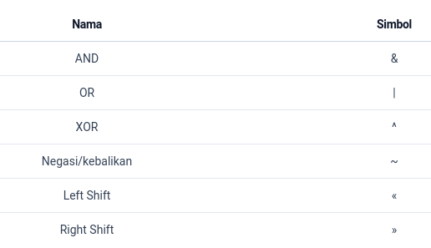
Operator bitwise
Operator Bitwise adalah operator untuk melakukan operasi berdasarkan bit/biner.

Slide 12
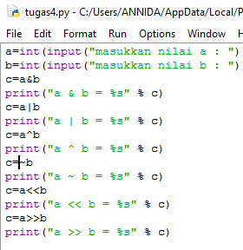
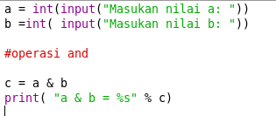
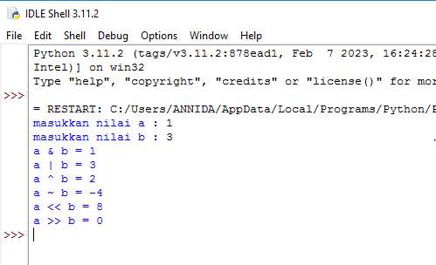
Tugas latihan

